Slide 1
Муниципальное дошкольное образовательное учреждение «Детский сад №271 Краснооктябрьского района Волгограда»
Современные психолого-педагогические условия речевого развития дошкольников в условиях ФГОС ДО»
Авторские дидактические игры «Цветок и бабочки», «В гостях у сказки»
Выполнила воспитатель:
Корженко Юлия Сергеевна
Подрезова Галина Игоревна
Волгоград, 2024г.

Slide 2
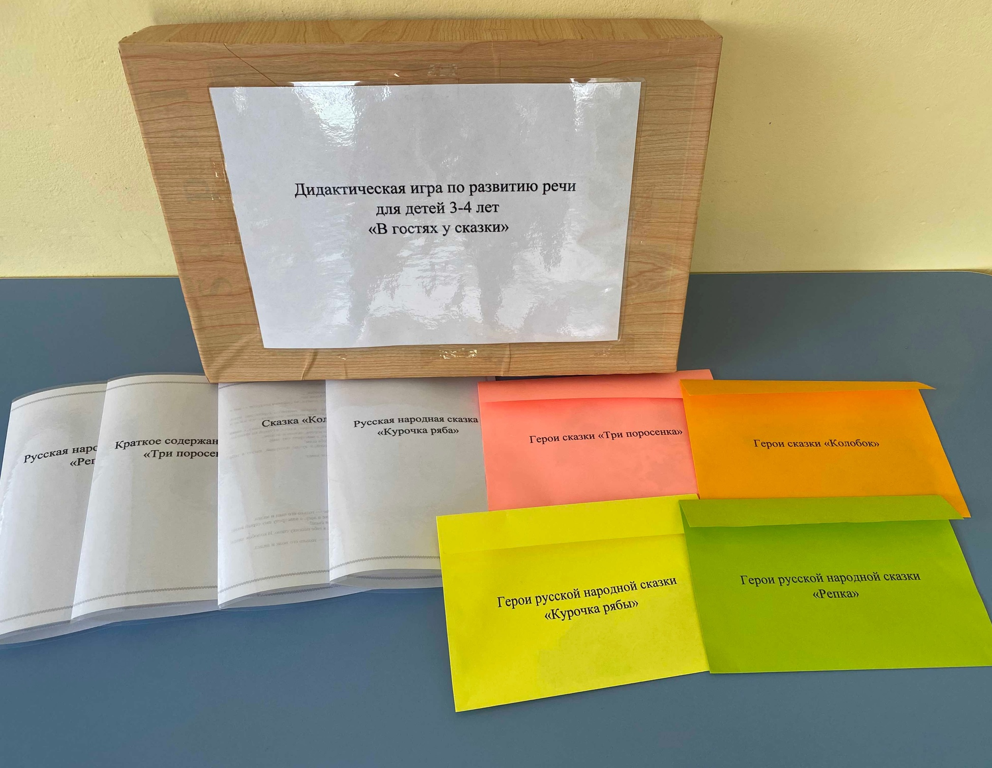
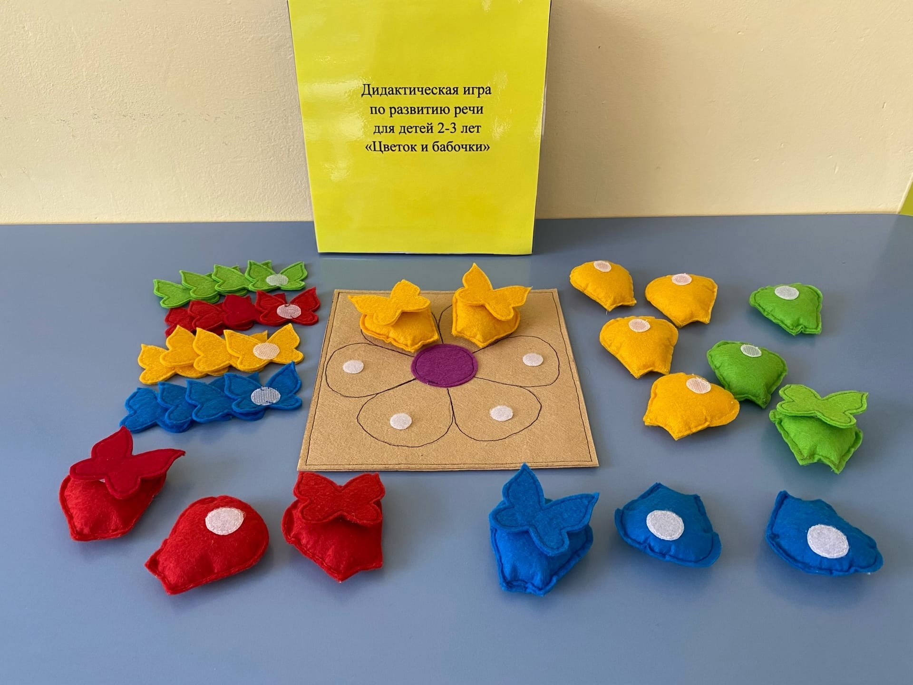
Игра — основной вид деятельности детей.
В дошкольном возрасте дидактические игры помогают детям лучше узнать окружающие предметы, различать и называть их цвет, форму и возможные действия с ними. Они способствуют координации движений, развитию глазомера, овладению пространственным ориентированием. Приучают детей слышать слово и соотносить его с конкретной игрушкой, предметом, действием.

Slide 3
Дидактическая игра для детей 2-3 лет «Цветок и бабочки»
Цель игры: закреплять умения детей составлять пары по цвету. Развивать логическое мышление, внимание. Обогащение словарного запаса именами существительными и прилагательными.

Slide 4
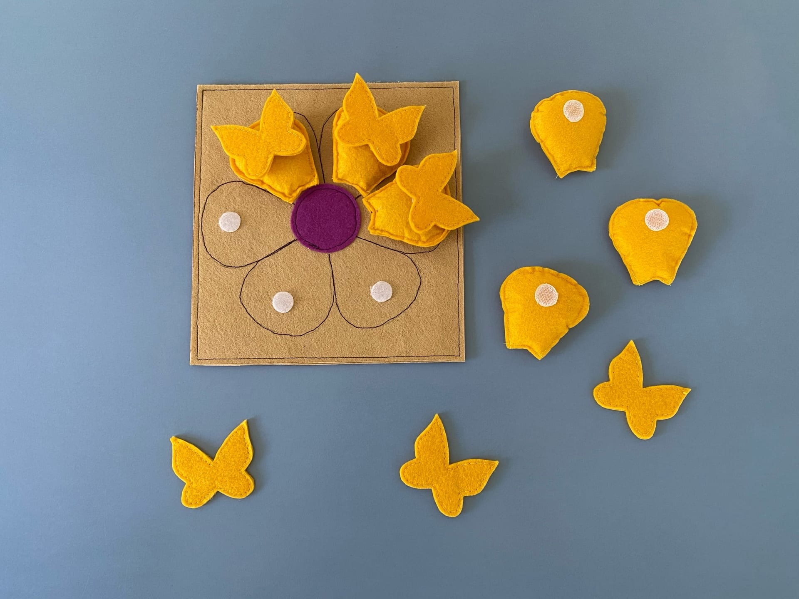
Ход игры:
Перед детьми лежит поле с изображением цветка, разноцветные лепестки (красного, синего, зеленого и желтого цвета) и бабочки.
1 вариант. Педагог предлагает детям составить из разноцветных лепестков цветок желтого цвета и посадить на каждый лепесток бабочку того же цвета, что и цветок, проговаривая каждое действие - например, «На желтый лепесток мы сажаем желтую бабочку…». Далее дети самостоятельно выполняют задание.

Slide 5
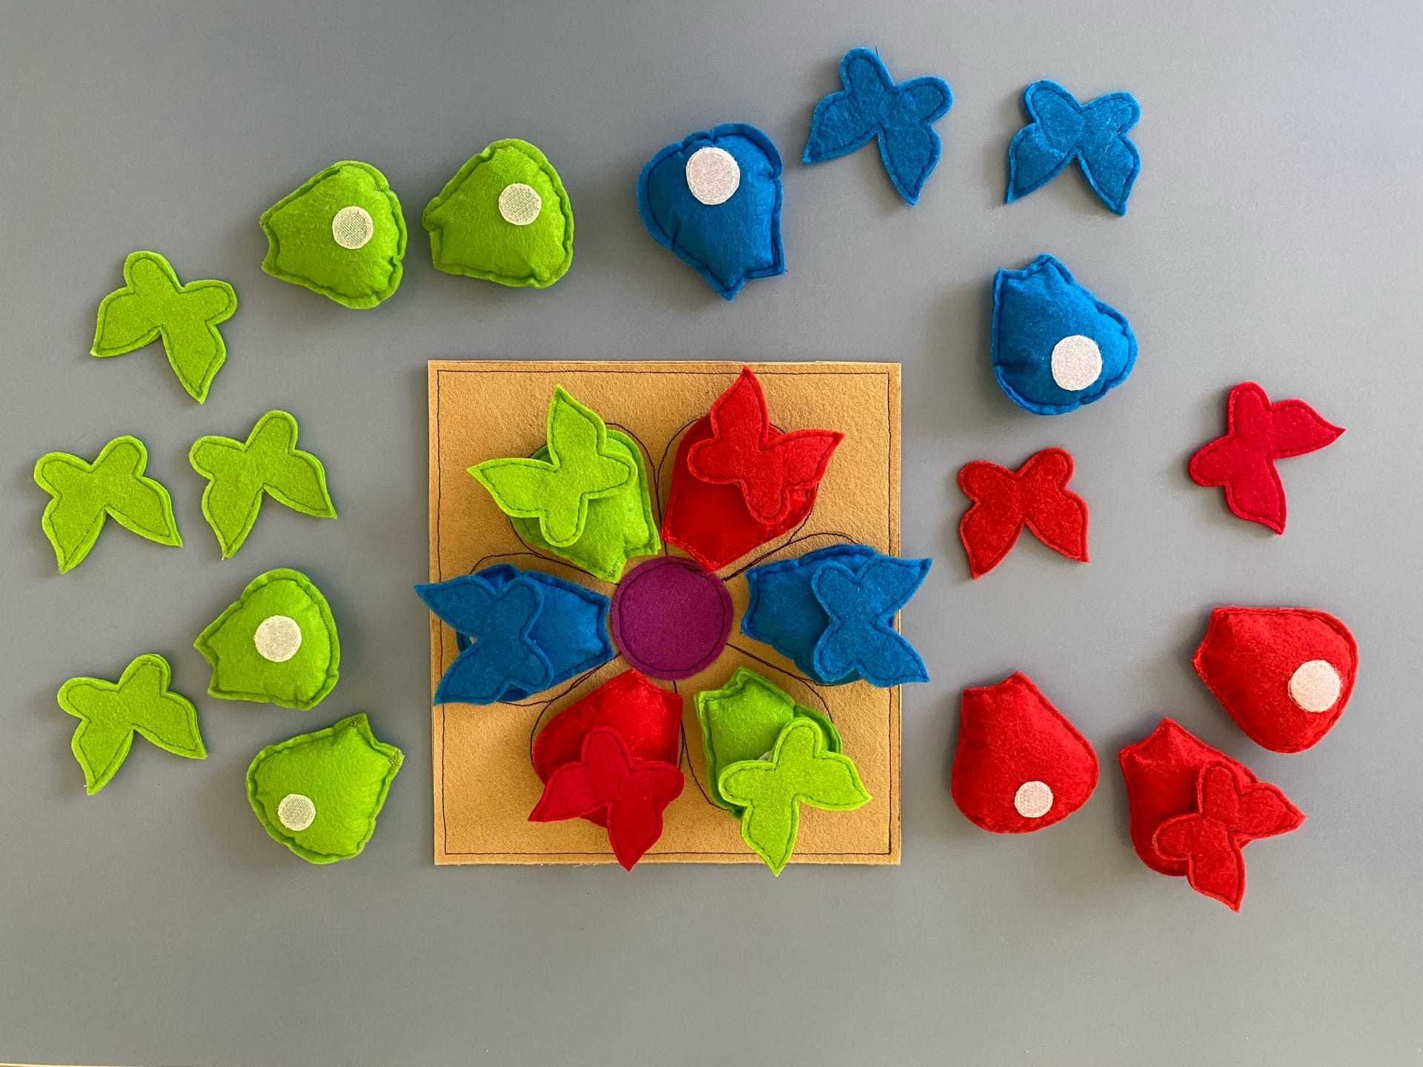
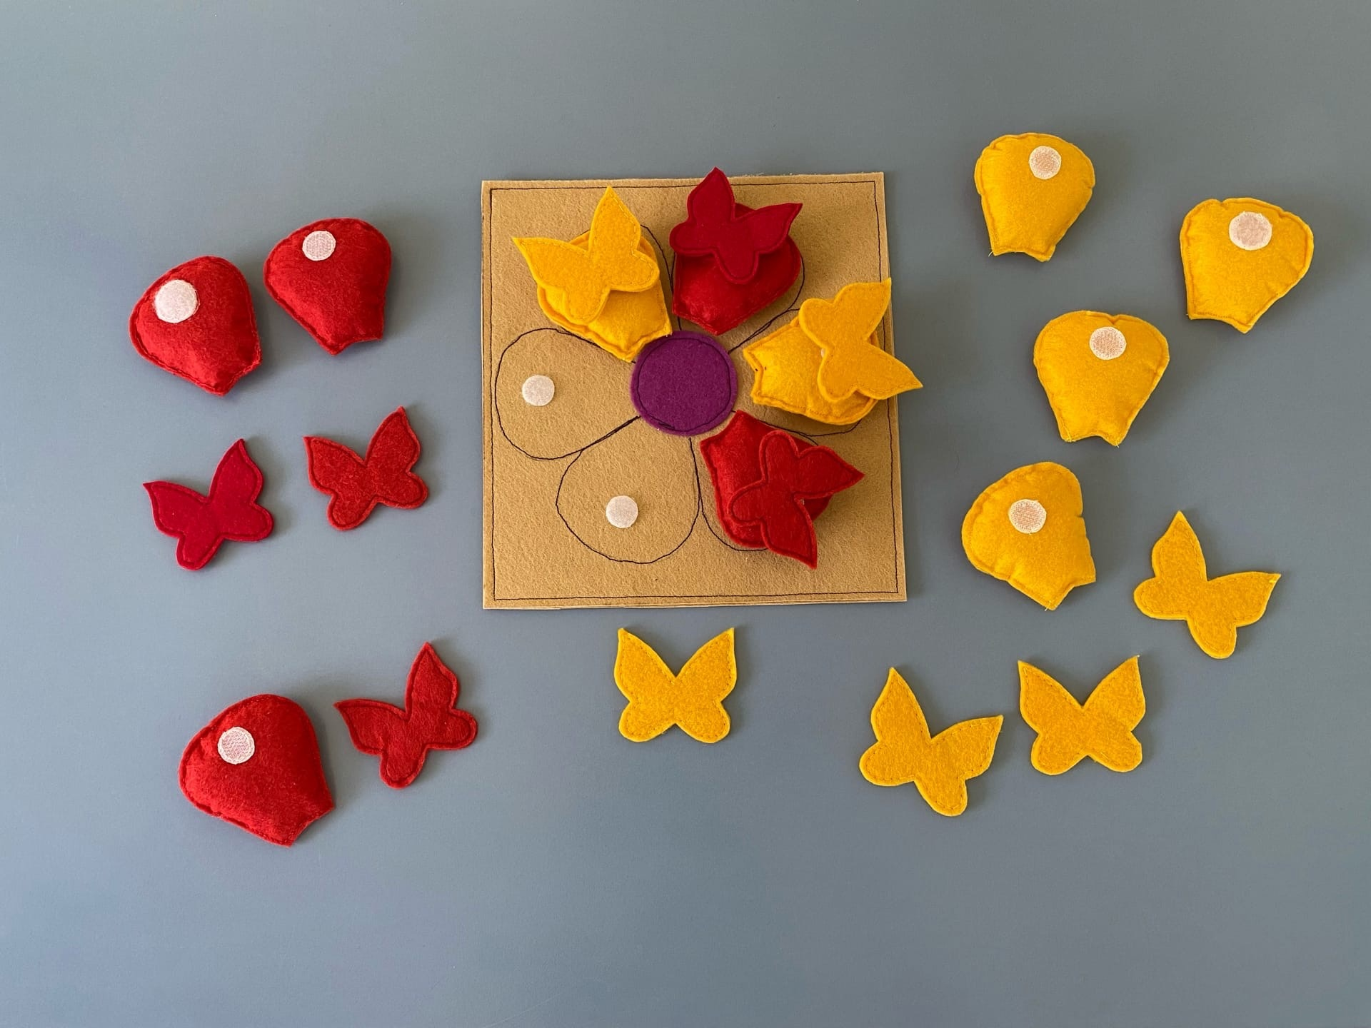
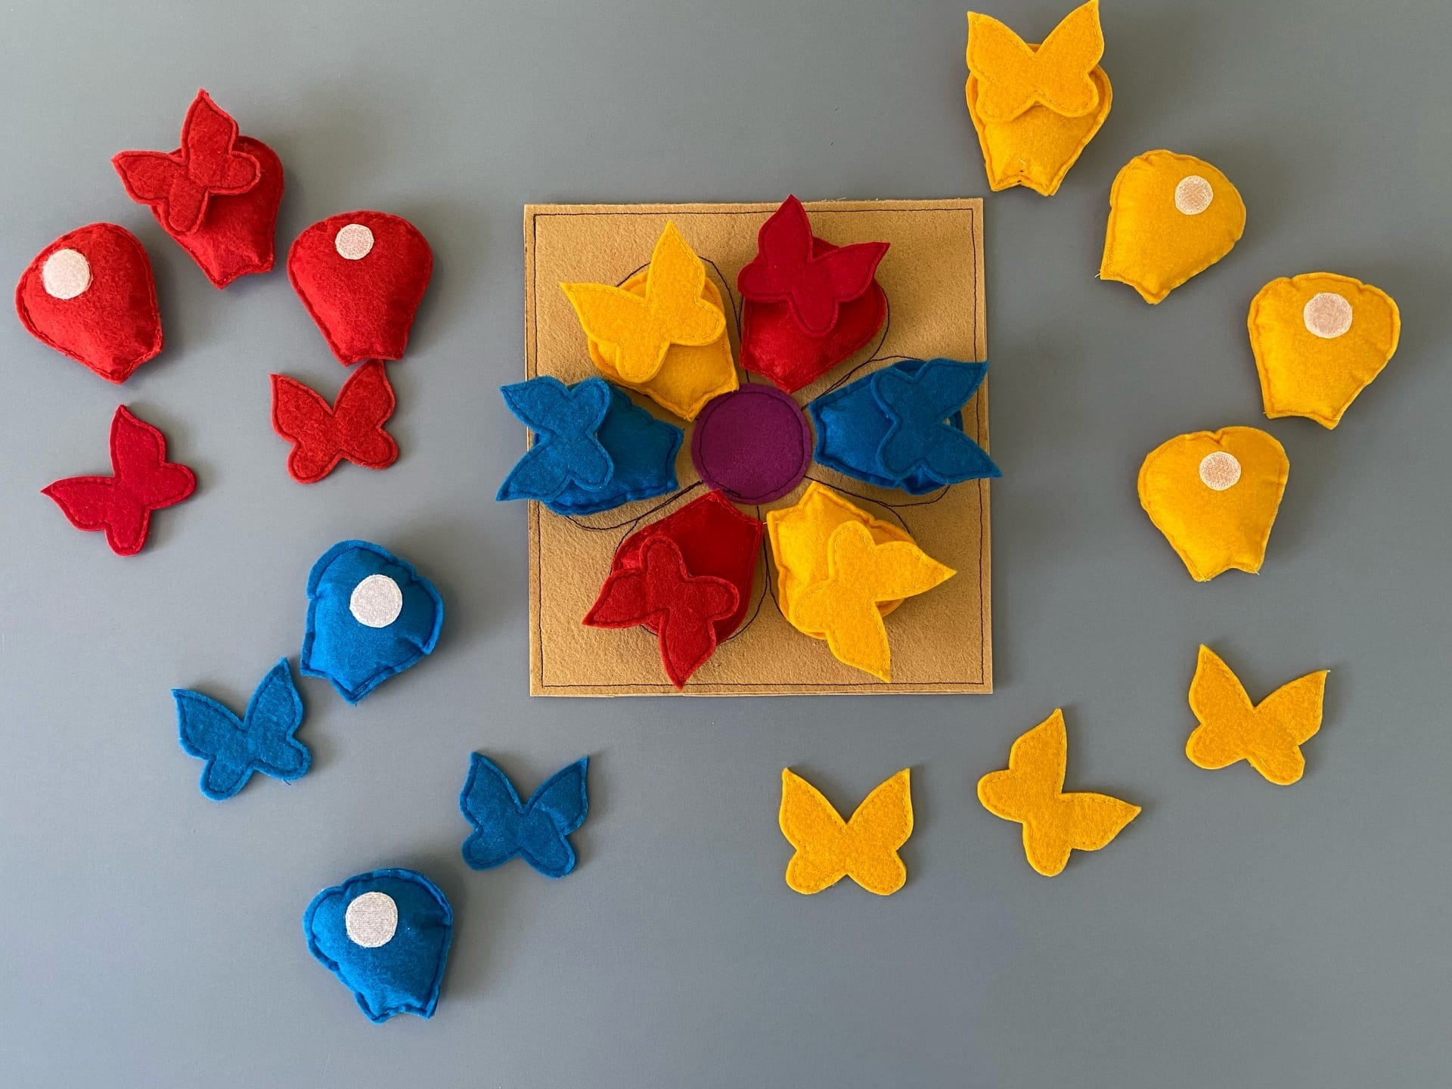
2 вариант. Педагог предлагает детям чередовать цвета и составить цветок из желтых и красных лепестков, подбирая к каждому лепестку бабочку. (так же можно чередовать и другие цвета. Проговариваем каждое действие – например, «Приклеиваю желтый лепесток, красный, желтый», а так же «На желтый лепесток сажаем желтую бабочку, на красный лепесток красную бабочку…»

Slide 6
Дидактическая игра для детей 3-4 лет «В гостях у сказки»
Цель игры: повышение речевой активности, развитие зрительного восприятия и внимания, пространственного мышления, воображения. Приобщать детей к русскому народному творчеству. Воспитывать усидчивость, доброжелательность, активность.

Slide 7
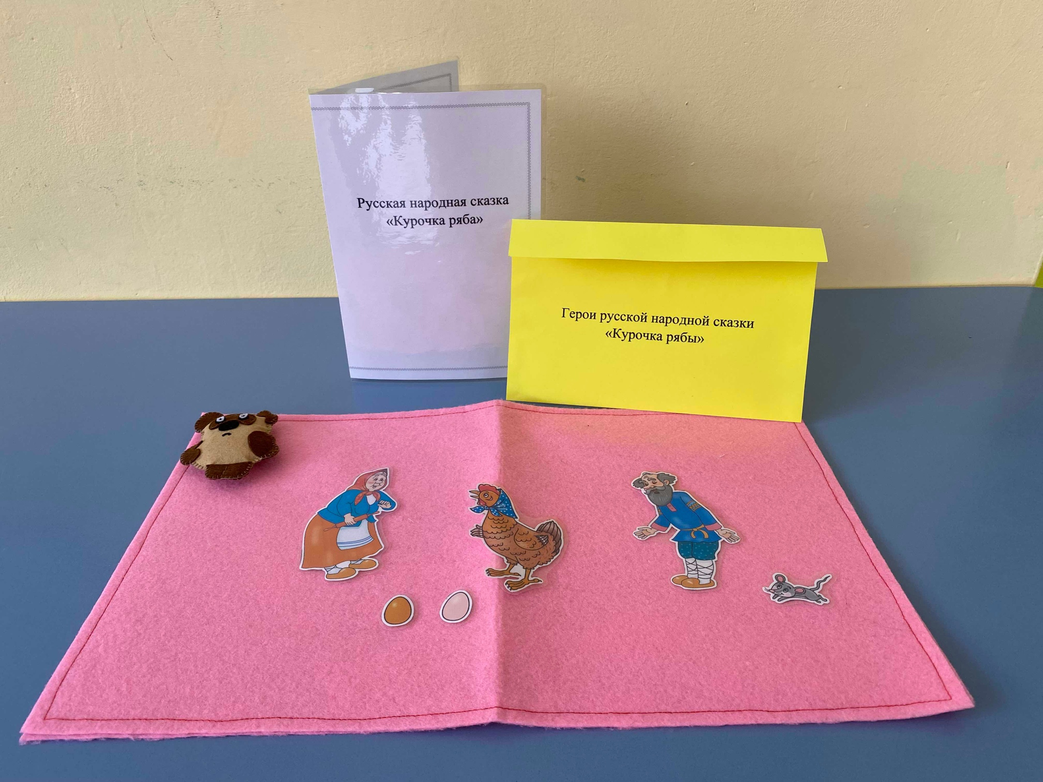
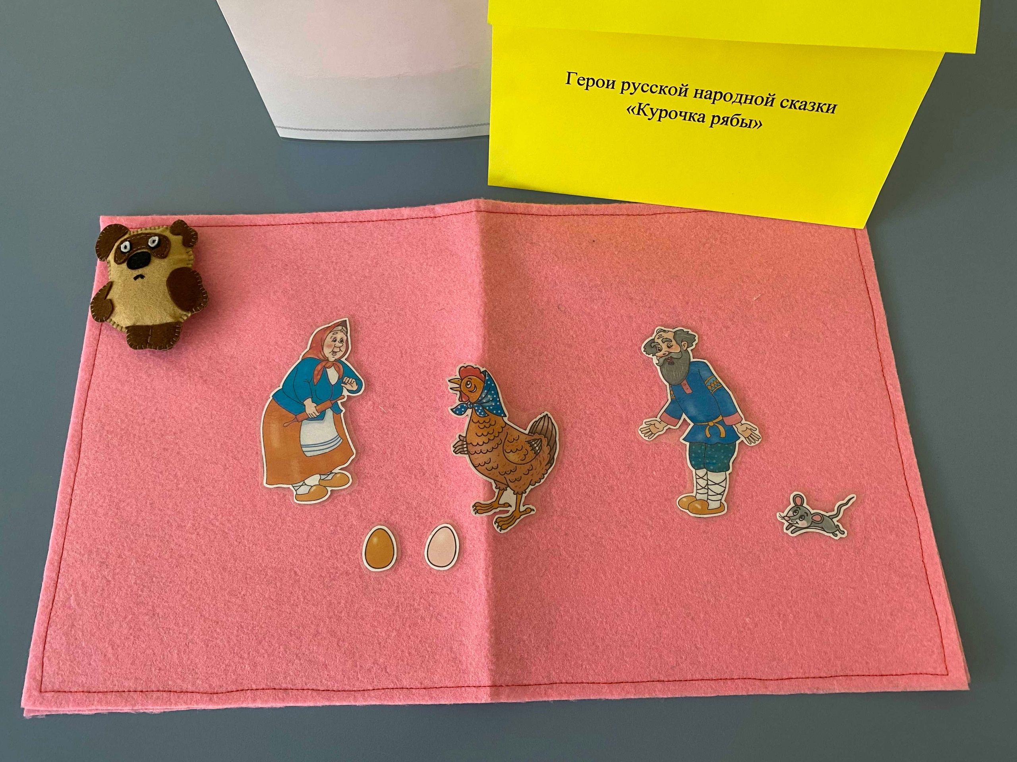
Данное пособие вмещает в себя сказки: «Курочка ряба», «Три поросенка», «Колобок», «Репка»
В помощь для педагога есть вспомогательные карточки с кратким содержание сказок. А так же конверты с персонажами сказок.

Slide 8
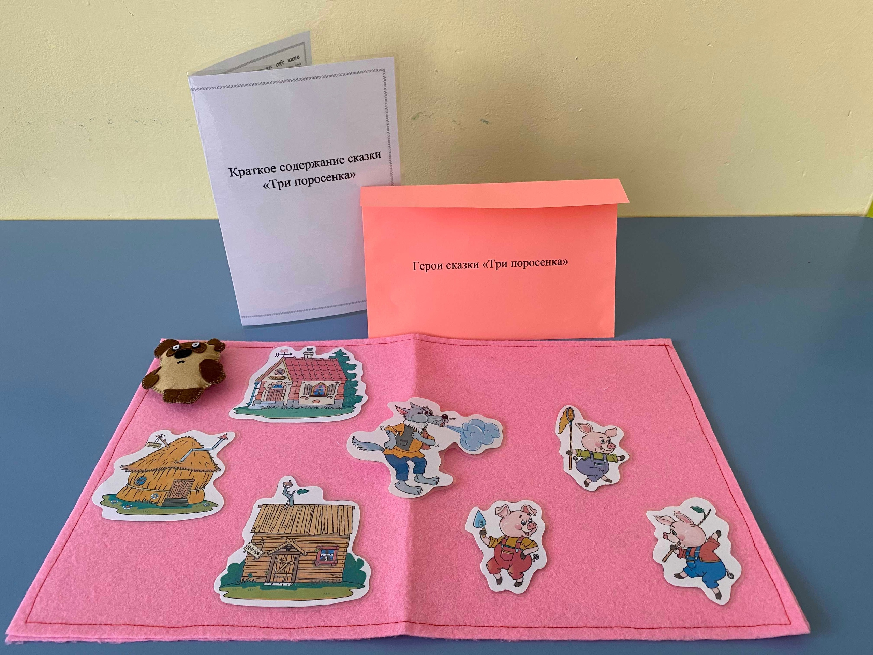
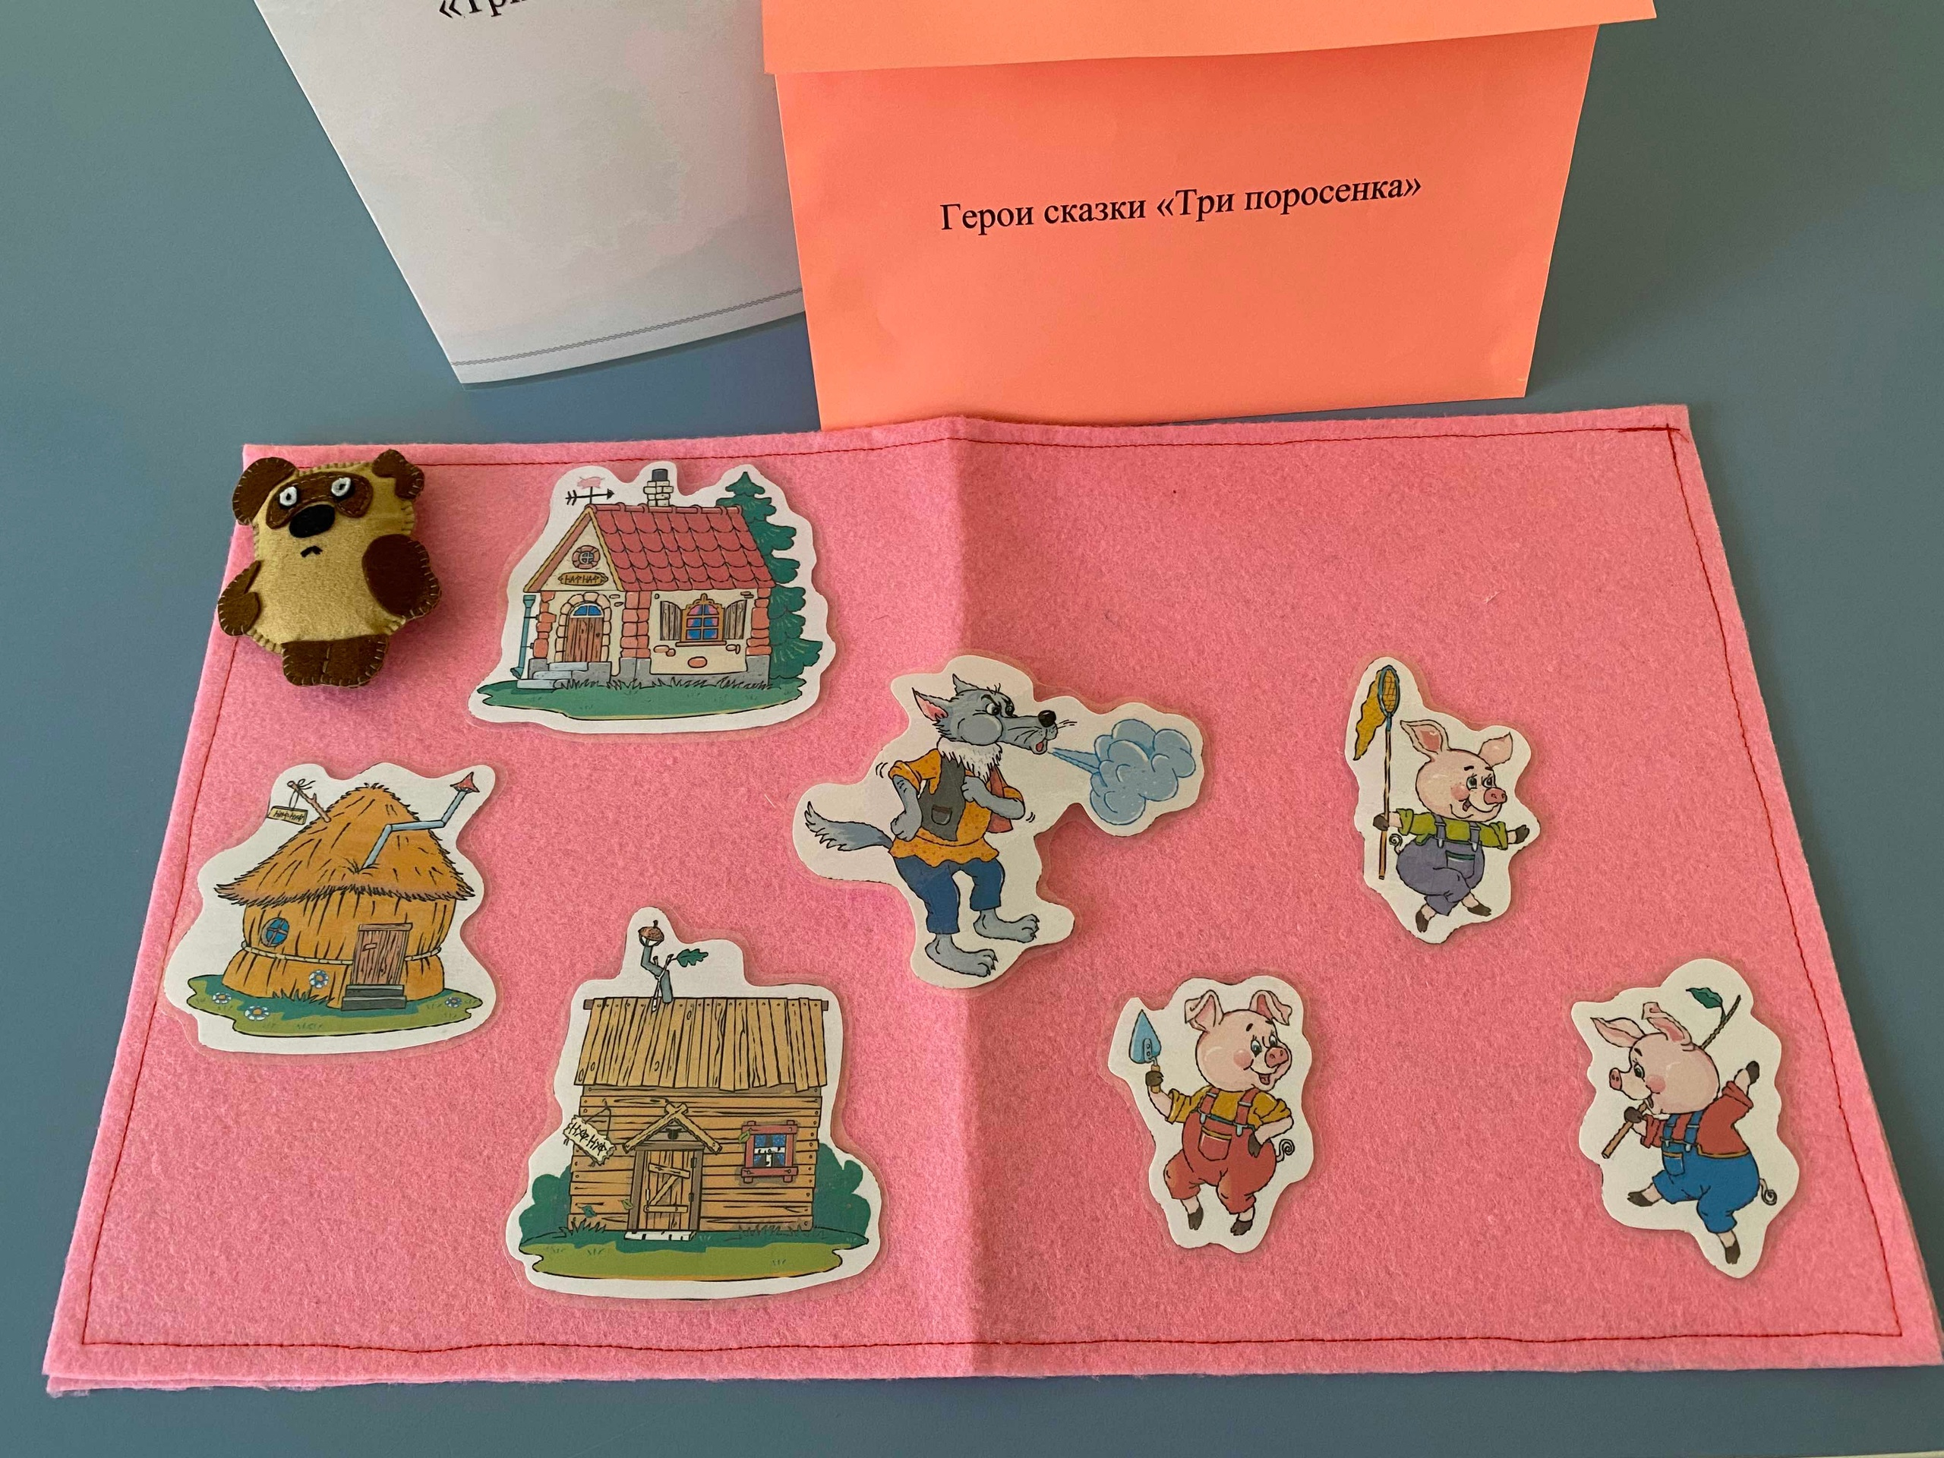

Slide 9
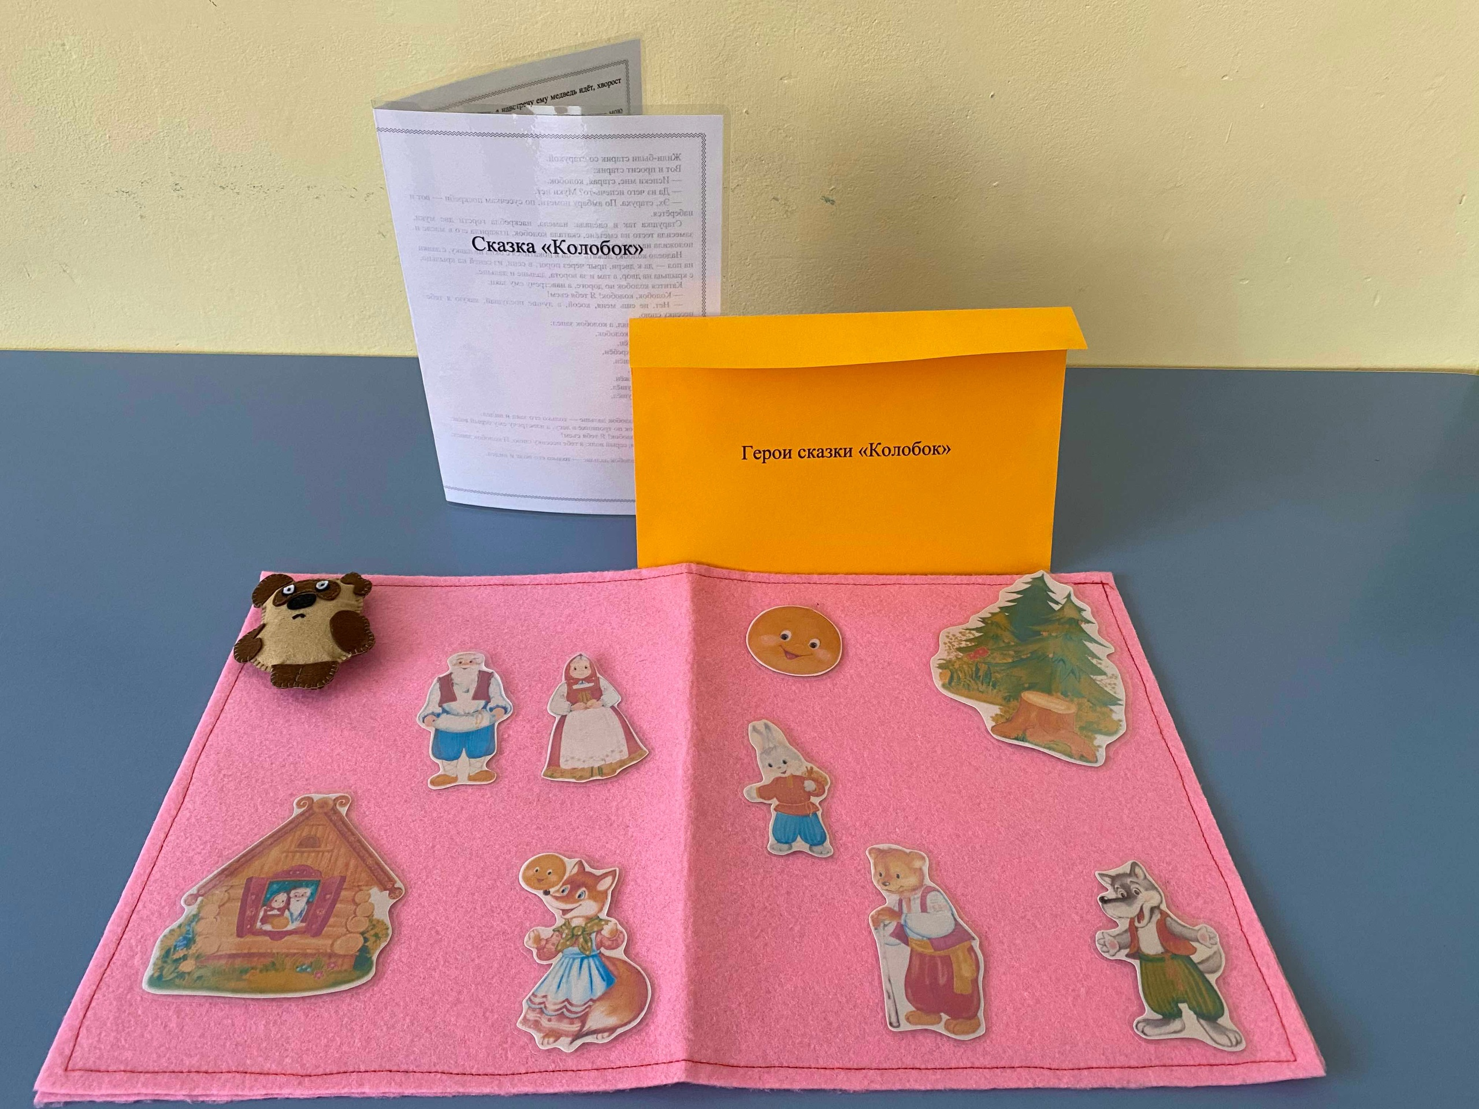
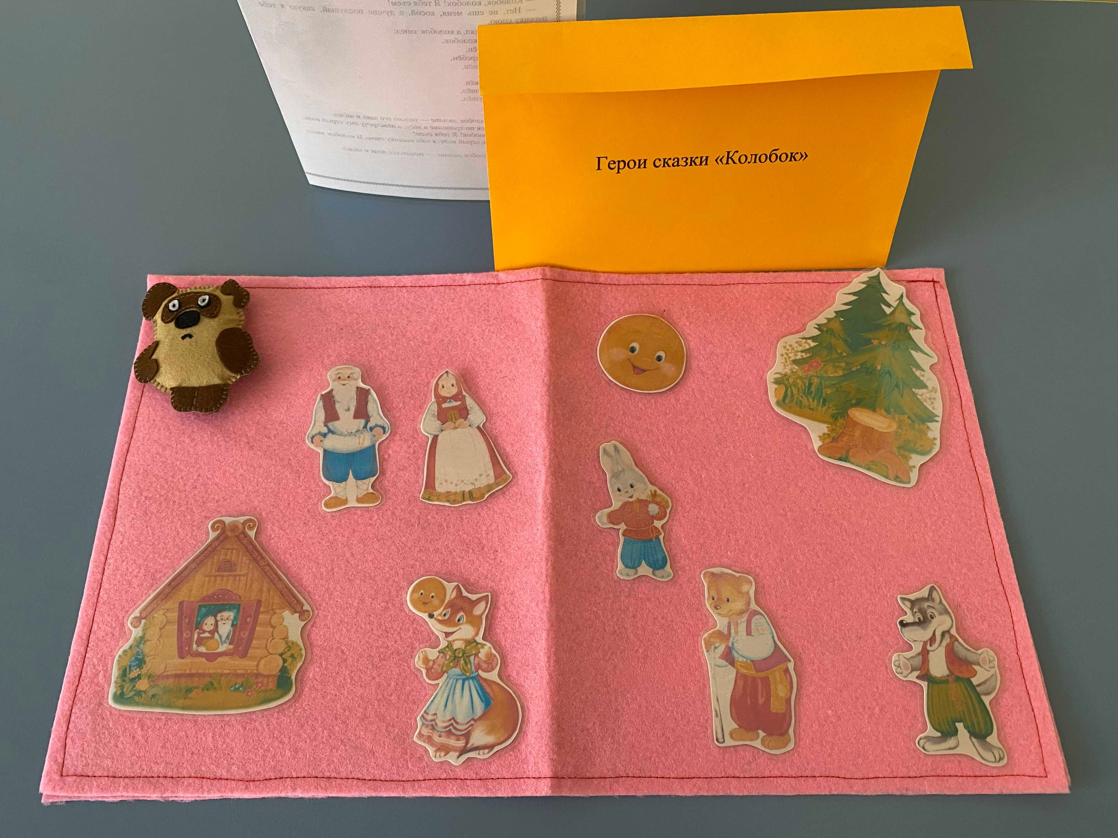

Slide 10
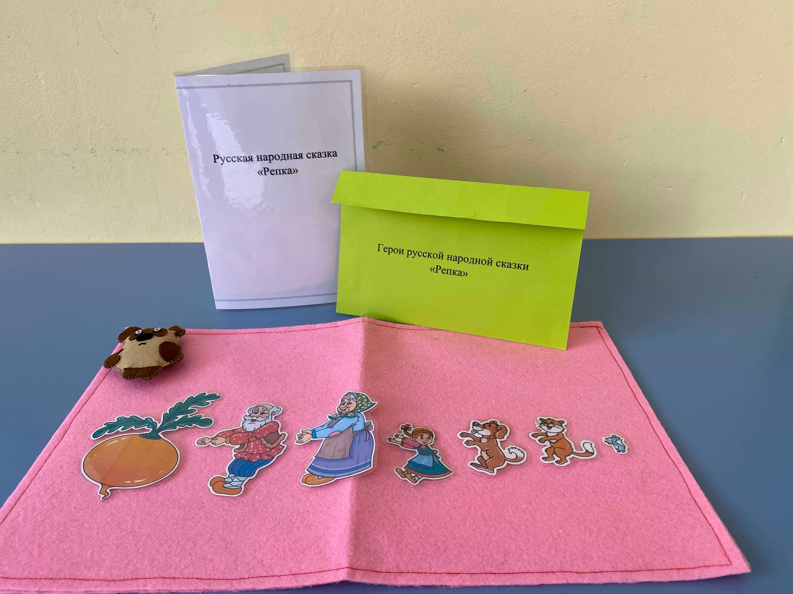
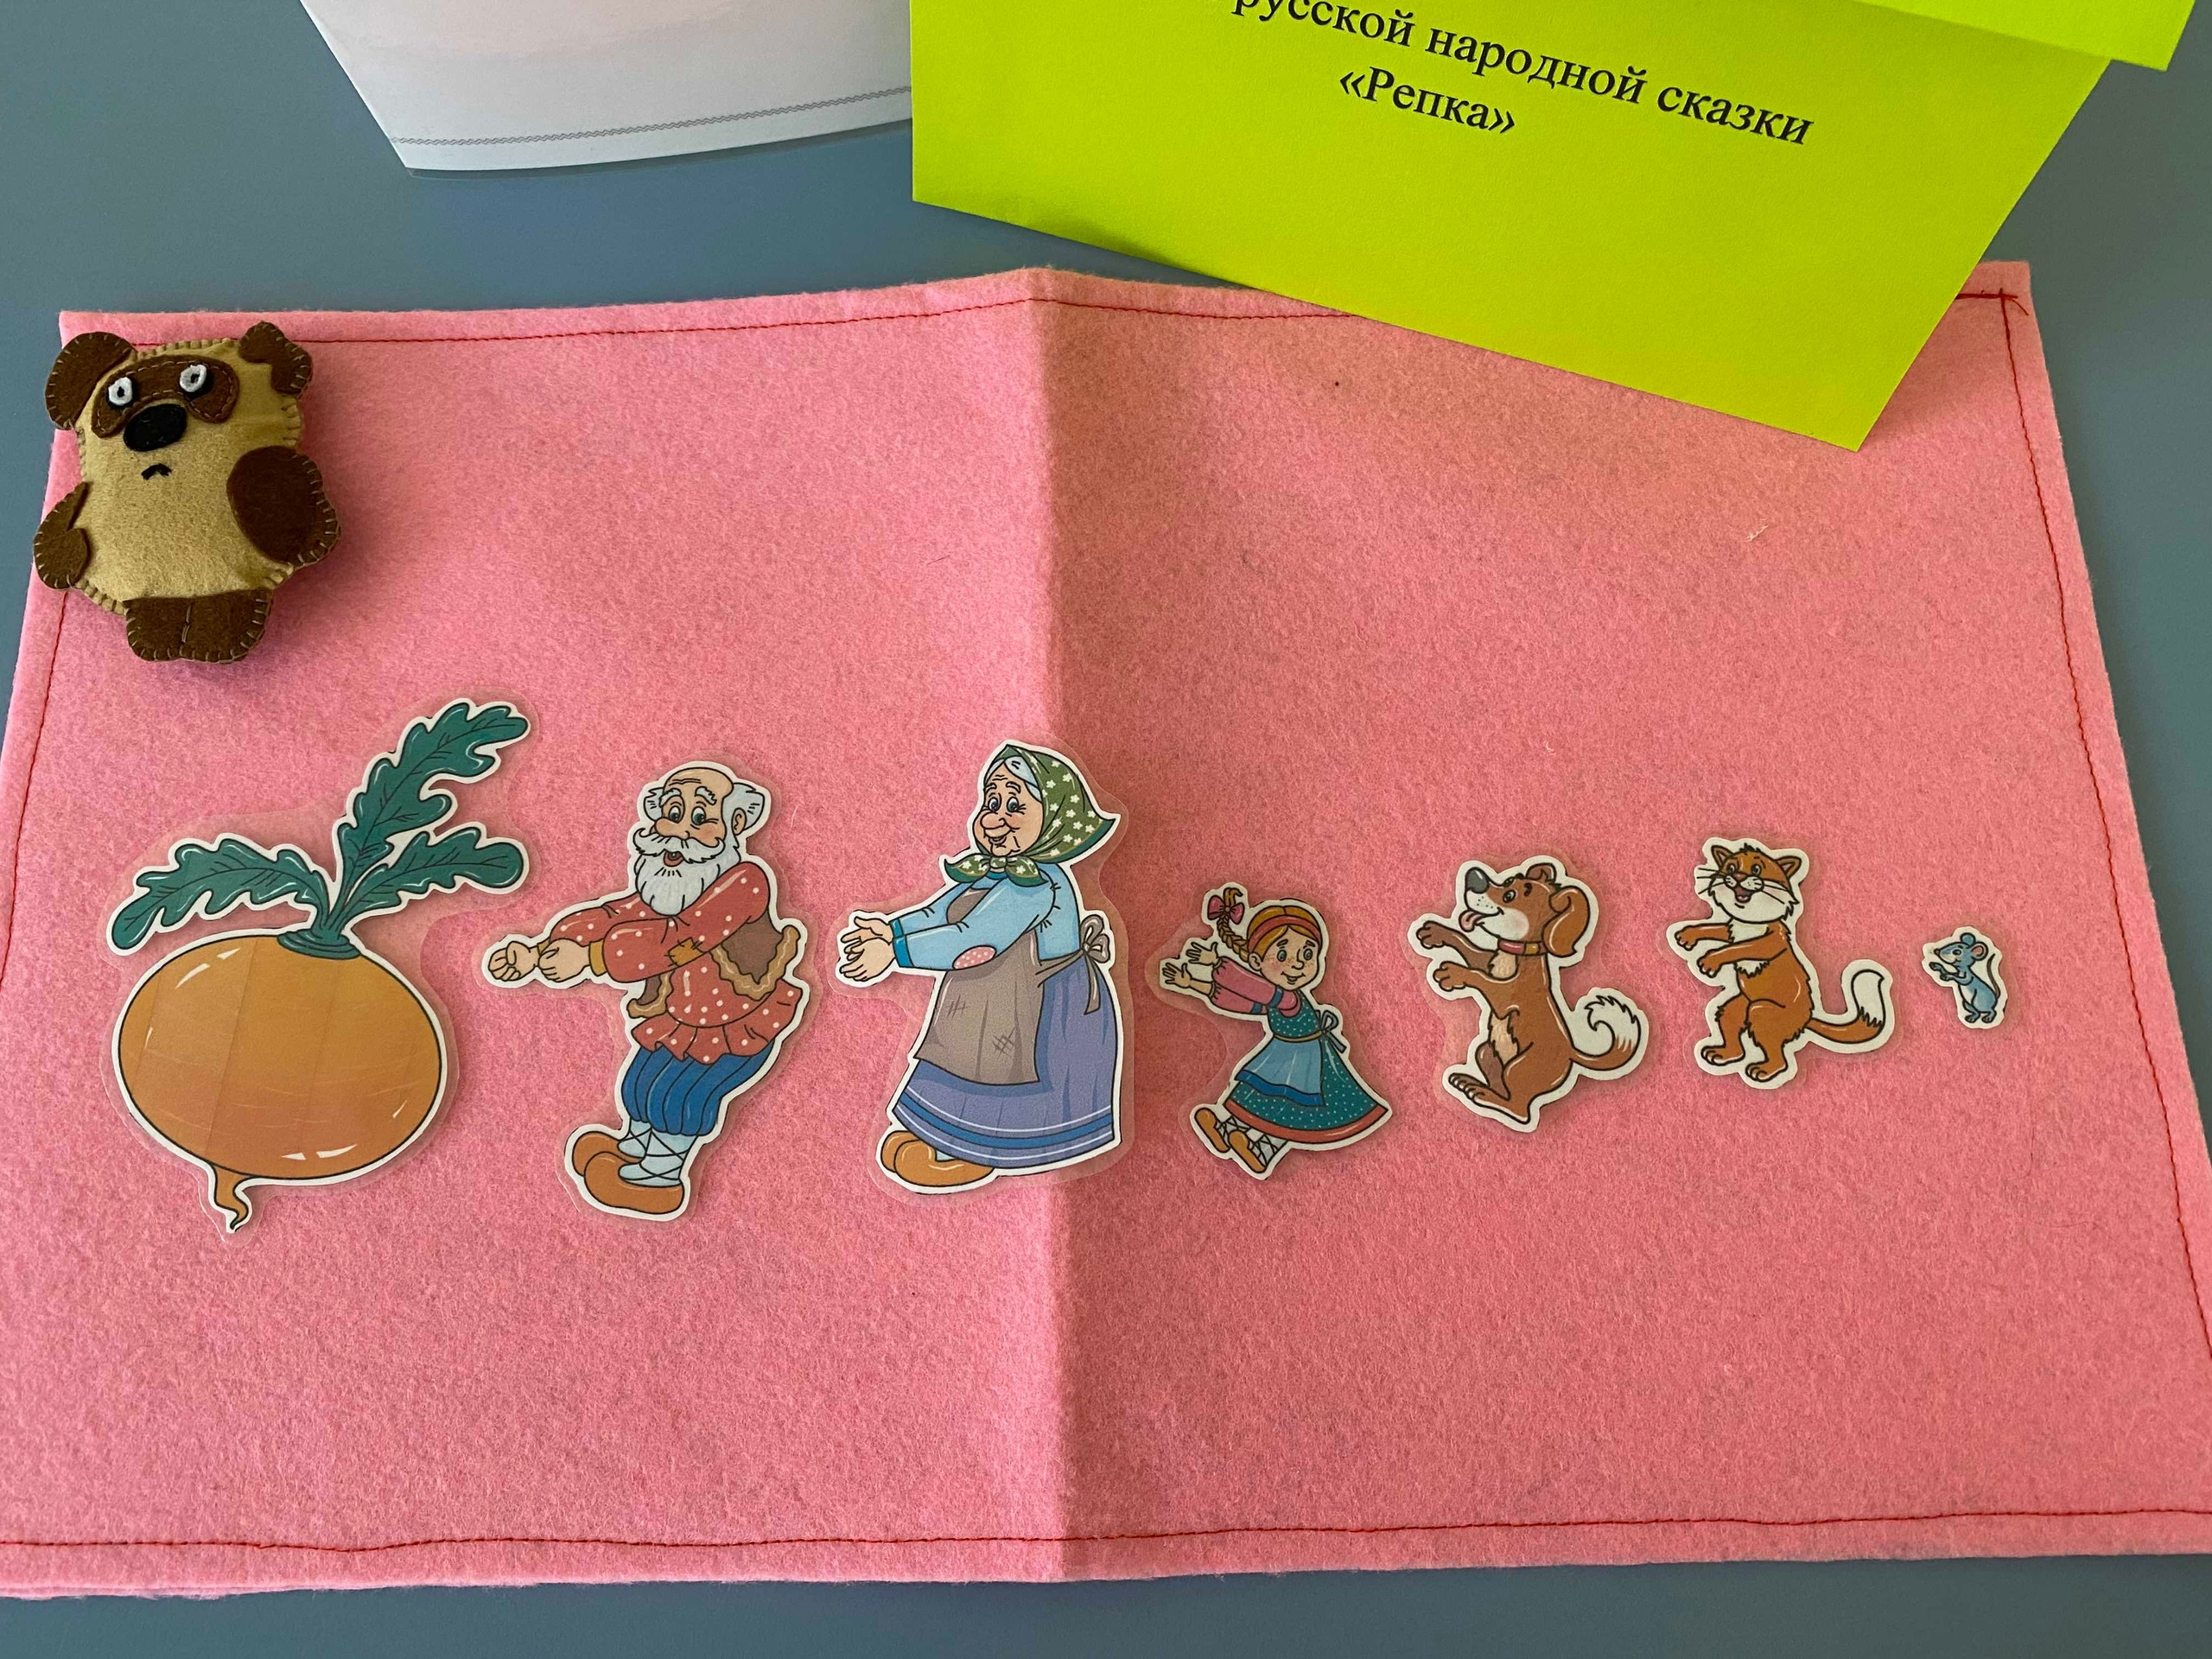

Slide 11
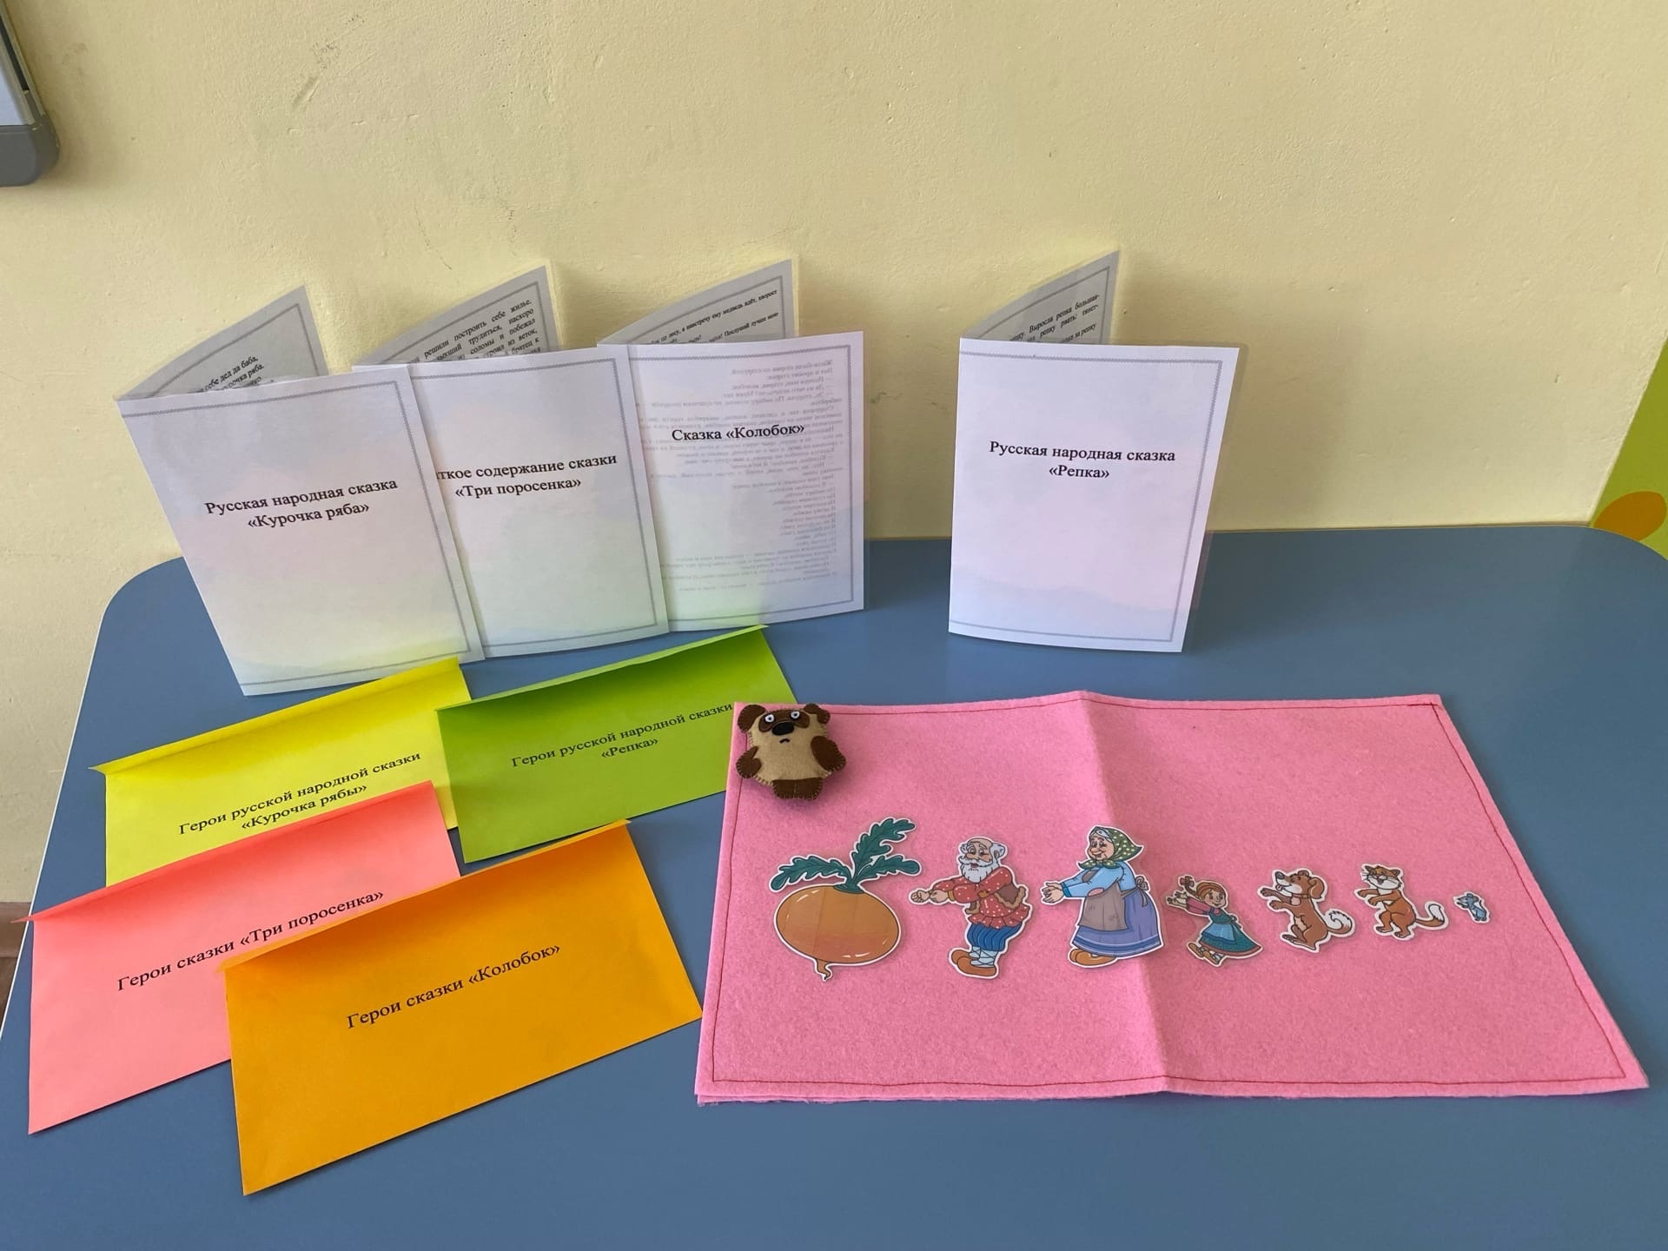
Ход игры:
Перед детьми лежит полотно (коврик), на нем расположен Винни Пух. Педагог предлагает детям рассказать сказку для Винни Пуха. Рассказывая сказку дети располагают персонажей (игровые картинки) в правильной последовательности.
Усложнение:
Дети по памяти рассказывают сказки Винни Пуху и располагают персонажей в правильной последовательности.

Slide 12
Спасибо за внимание!

